Slide 1
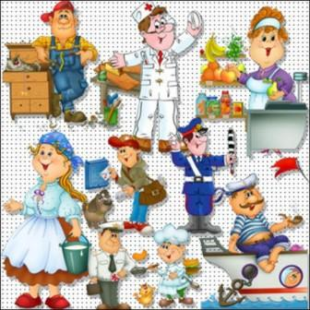
Дидактическая игра
«Все работы хороши – выбирай на вкус!»
Загадки для детей
от 4 до 6 лет
Автор :
Орехова Наталья Александровна
Воспитатель
МКДОУ д/с №2 «Ласточка»
г. Семилуки

Slide 2
Цель:
Развивать интерес к профессиям;
Воспитывать уважение к людям труда;
Развивать быстроту реакции, внимание, мышление, воображение, артистические и коммуникативные способности;
Воспитывать уважение к труду.
Ход игры:
Прослушав загадку, дети называют профессию.

Slide 3
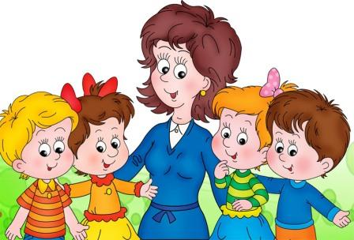
Ты учишь буквы складывать, считать,
Цветы растить и бабочек ловить,
На всё смотреть и всё запоминать,
И всё родное, родину любить.
Воспитатель

Slide 4
Встаём мы очень рано,
Ведь наша забота –
Всех отвозить по утрам на работу.
Водитель

Slide 5
Кто в дни болезней всех полезней
И лечит нас от всех болезней?
Доктор

Slide 6
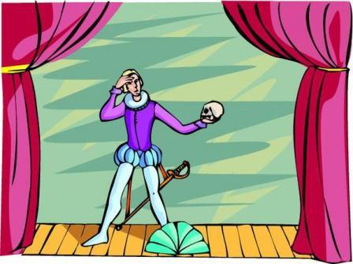
В прошлый раз был педагогом,
Послезавтра - машинист.
Должен знать он очень много,
Потому, что он ...
Артист

Slide 7
Кто учит детишек читать и писать,
Природу любить, стариков уважать?
Учитель

Slide 8
Наведёт стеклянный глаз,
Щёлкнет раз - и помним вас.
Фотограф

Slide 9
Скажи, кто так вкусно
Готовит щи капустные,
Пахучие котлеты,
Салаты, винегреты,
Все завтраки, обеды?
Повар

Slide 10
С огнём бороться мы должны,
С водою мы напарники.
Мы очень людям всем нужны,
Ответь скорее, кто же мы?
Пожарники

Slide 11
Вот на краешке с опаской
Он железо красит краской,
У него в руке ведро,
Сам раскрашен он пестро.
Маляр

Slide 12
Мастер он весьма хороший,
Сделал шкаф нам для прихожей.
Он не плотник, не маляр.
Мебель делает...
Столяр

Slide 13
Наяву, а не во сне
Он летает в вышине.
Водит в небе самолет.
Кто же он, скажи?
Пилот

Slide 14
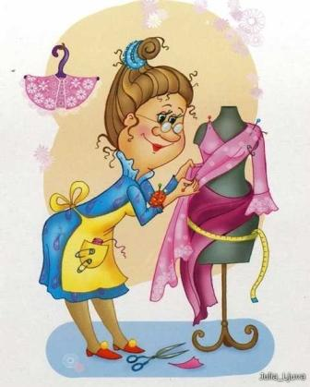
Мастерица на все руки
Нам сошьет пиджак и брюки.
Не закройщик, не ткачиха.
Кто она, скажи?
Портниха

Slide 15
Никто на свете так не может
Одним движением руки
Остановить поток прохожих
И пропустить грузовики.
Милиционер-регулировщик

Slide 16
На витрине все продукты:
Овощи, орехи, фрукты.
Помидор и огурец
Предлагает...
Продавец

Slide 17
В книжном море он бескрайнем Настоящий капитан. Отыскать любую книжку Помогает быстро нам!
Библиотекарь

Slide 18
У этой волшебницы, Этой художницы, Не кисти и краски, А гребень и ножницы. Она обладает Таинственной силой: К кому прикоснётся, Тот станет красивый.
Парикмахер

Slide 19
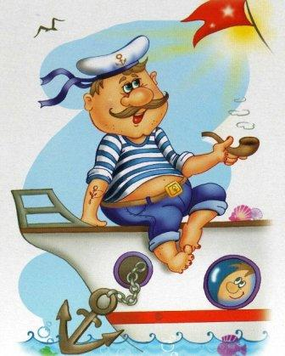
Кто плывет на корабле
К неизведанной земле?
Весельчак он и добряк.
Как зовут его?
Моряк

Slide 20
Использованные материалы:
http://ped-kopilka.ru/vneklasnaja-rabota/zagadki-schitalki-i-skorogovorki/zagadki-o-profesijah-dlja-detei.html загадки
http://pozdravleniya.biz/zagadki/professii загадки о профессиях
http://uch.znate.ru/docs/3903/index-3470.htm фотограф
http://dliadetei.ru/ учитель
http://www.esljunction.com/esl-efl-flashcards/jobs-occupations-flashcards/index.html водитель
http://fs.nashaucheba.ru/docs/270/index-1324495.html пожарник
http://info-dvd.ru/psy/articles/cats/10/pages/11 артист
http://poberezhnaya.umi.ru/uchenikam/tehnologiya/chem_pahnut_remyosla/ доктор
http://irr.rublepost.ru/Rabota/Malyar-shtukatur-76013.htm маляр
http://crosti.ru/picture/38040/ продавец
http://www.podolsk-baby.ru/glavnaya-stranicza/detki-ot-3-do-7/razvitie-rebenka/zagadki-i-kartinki-pro-professii милиционер
http://irishka-kitten.mylivepage.ru моряк
http://astersoft.net/zagadki-o-professijah-dlja-detej столяр
http://lib.podelise.ru/docs/51233/index-4228.html летчик
http://lib2.podelise.ru/docs/97957/index-1535-1.html парикмахер
http://corollo.ru/?key=f0dc03cc256aaa1 библиотекарь
Декоративная «решетка»
http://img-fotki.yandex.ru/get/6608/123155165.37/0_97944_a16594dc_XL
Ромашка:
http://szn24.ru/sites/default/files/u2/0_37efb_18694d80_l_0.png
Автор шаблона:
Ранько Елена Алексеевн учитель начальных классов МАОУ лицей №21 г. Иваново
сайт: http://elenaranko.ucoz.ru/

